Slide 1
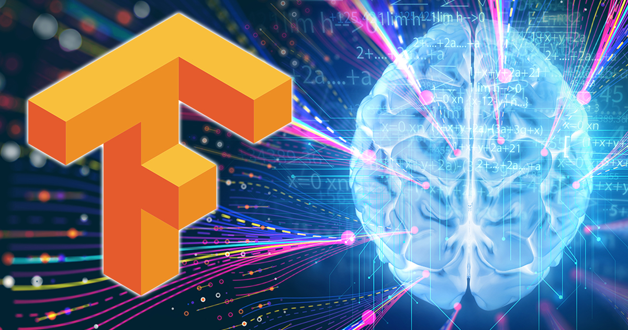
Deep Learning: Neuronale Netze mit Python, TensorFlow, Keras

Slide 2
Aufbau des Kurses
Praxis
&
Theorie
Theorie

Slide 3
Was lernst du hier?
01
02
03
Lerne die Grundlagen von Deep Learning mit so wenig Mathe wie möglich.
Lerne TensorFlow und Keras anhand echter Anwendungsszenarien.
Lerne wie du Texte, Bilder, Videos und andere Daten für dein Modell vorbereitest.
04
05
06
Lerne state-of-the-art Techniken wie R-CNNs und Style Transfer kennen.
Lerne wie ML-Experten die Functional API verwenden.
Setze das gelernte an viele
Use-Cases ein.

Slide 4
Visual Studio Code
Neuronale Netzwerke
Python
Loss Funktionen
Neural Style Transfer
TensorFlow
Anaconda
Klassifikation
Aktivierungsfunktionen
NumPy
Regression
Keras Models
Keras
LSTM
Convolution Neural Networks
Gradient Descent
Tensorboard
MatplotLib
Backpropagation
Google Colab
Image Segmentation
R-CNN
CUDA
Deep Learning
Overfitting
Lernrate
Data Analysis
Hyperparameter
Training
Underfitting
Functional API
Computation Graph
Data Science
Datasets
Model evaluation
Keras Callbacks
Normalization
Weights
Performance Analysis
Data Generation
Residuals Connections
ResNet
Data Augmentation
InceptionV3
Data Preprocessing
Modelle optimieren
VGG16/19
Object Detection
Aktienkurse
Cats VS Dogs
MNIST
AutoML
YOLO
IMDB Bewertungen
Preise vorhersagen
Total Variation Loss
Cross Validation
CIFAR10

Slide 5
Keine Kenntnisse notwendig!

Slide 6
Die Projekte
1
Einstieg in Keras Random Dataset
6
Autos etc. klassifizieren (CIFAR10)
2
Hunde & Katzen erkennen mit CNN
7
Bewertungen von Filme bewerten
3
Ziffern (MNIST) erkennen
8
Aktienkurse vorhersagen
4
Katze & Hunde Genauigkeit erhöhen
9
Mimik in Gesichter erkennen
5
Preise von Weine vorhersagen
10
Bilder nachzeichnen
Viele weitere Projekte in über 24 Stunden Videomaterial!

Slide 7

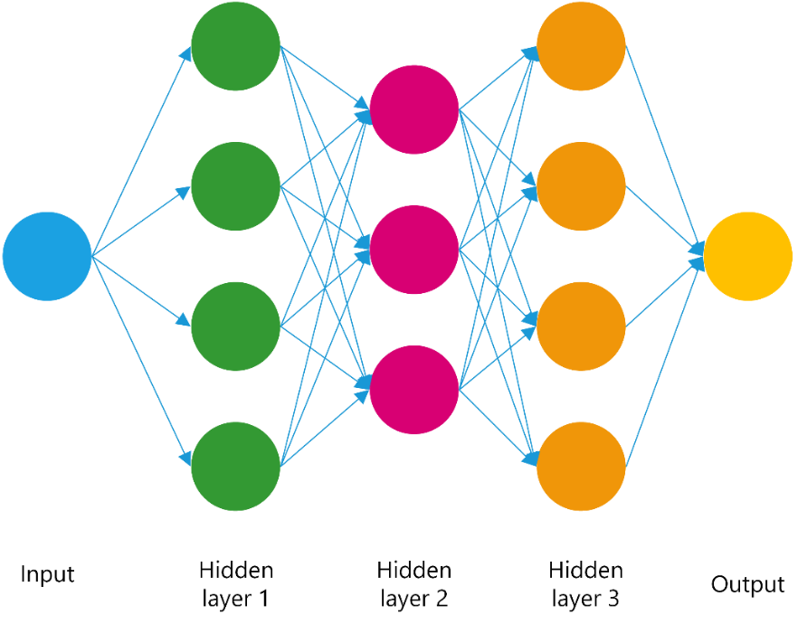
Dein
Abschlusszertifikat

Slide 8
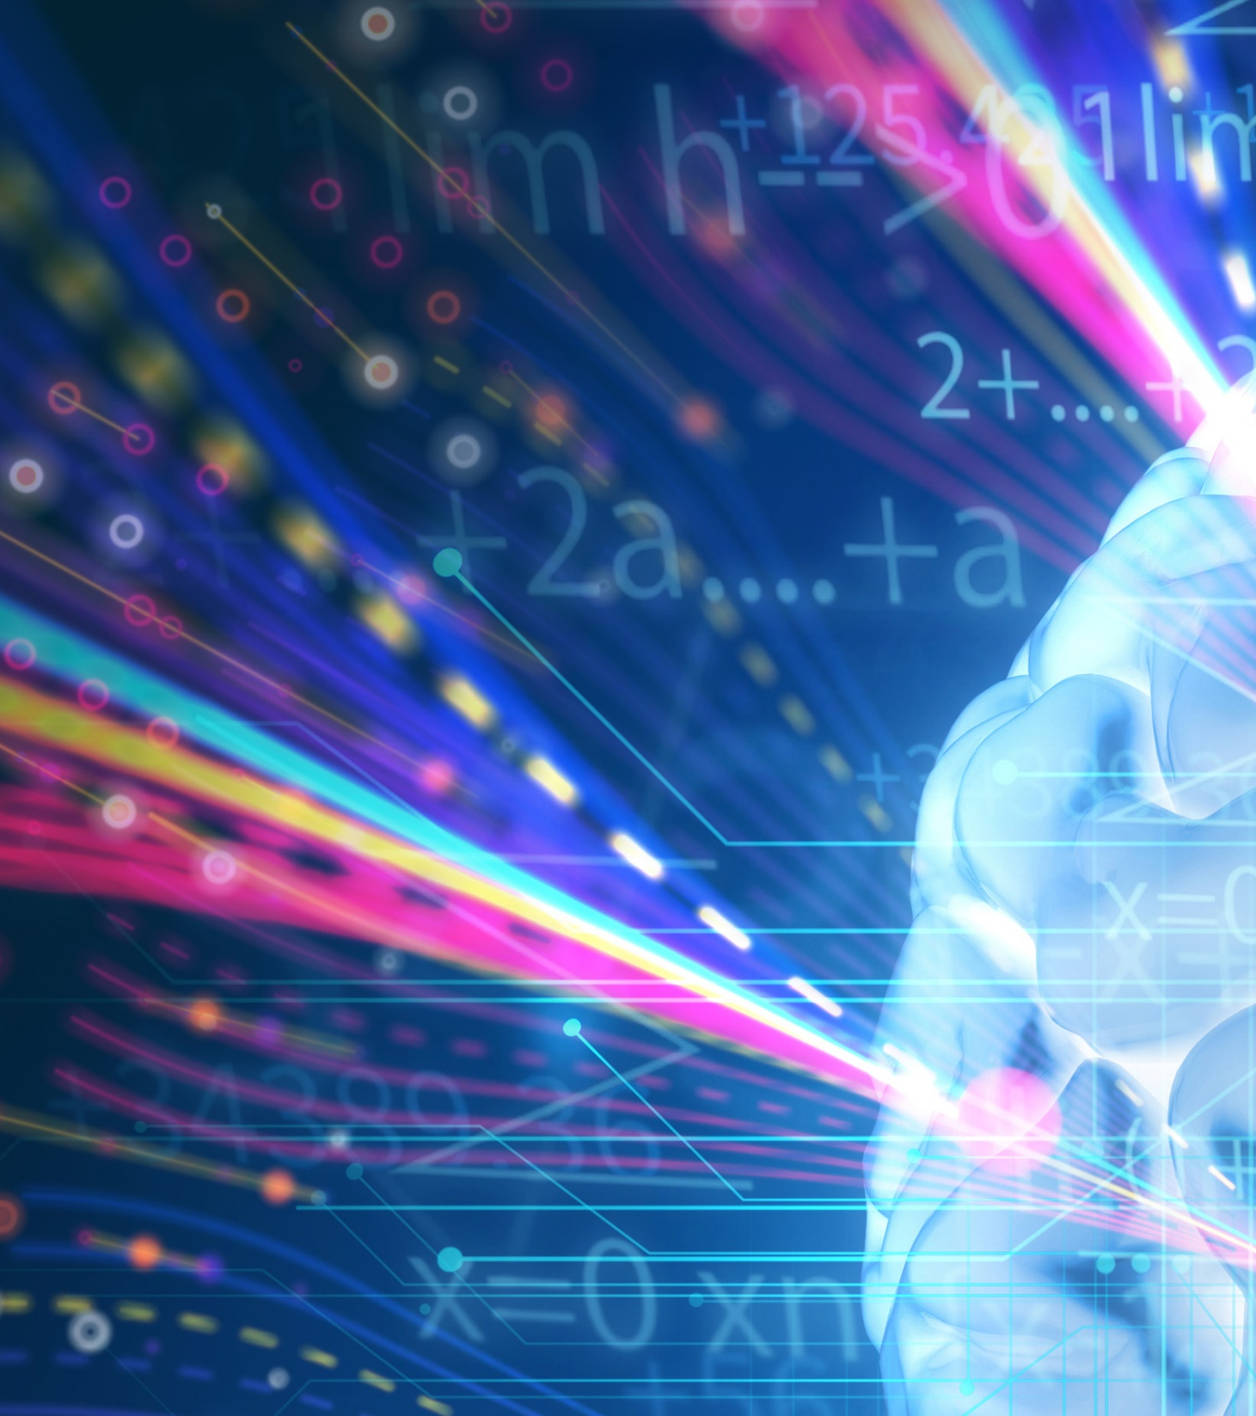

Saif Al-Dilaimi
Software Entwickler
saif.aldilaimi@icloud.com
Danke fürs Zuhören!
Gleich geht es weiter mit dem nächsten Thema.

